Slide 1
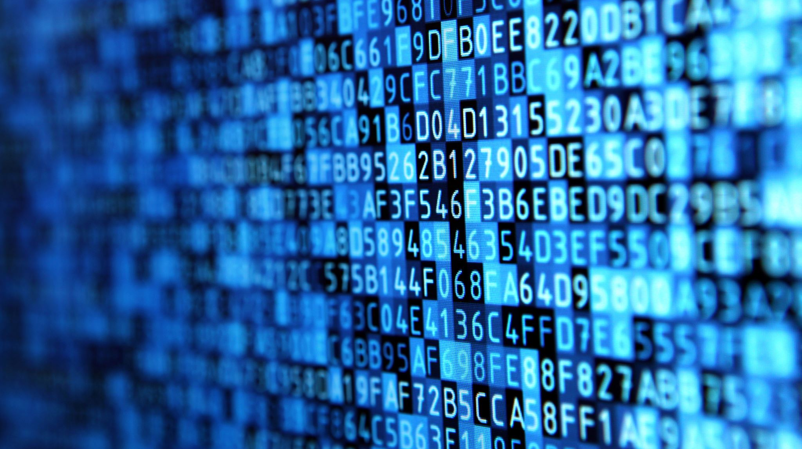
De la programmation numérique à la Data Intelligence
Daffe Tristan
IG2 C

Slide 2
Phases de développement
Phase 1
Collecte des données
Extrait l’utile
Phase 2
- affichage
Phase 3
- Construit un modèle
Phase 4
- Test du modèle

Slide 3

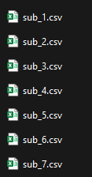



Phase 1
360 X

Slide 4
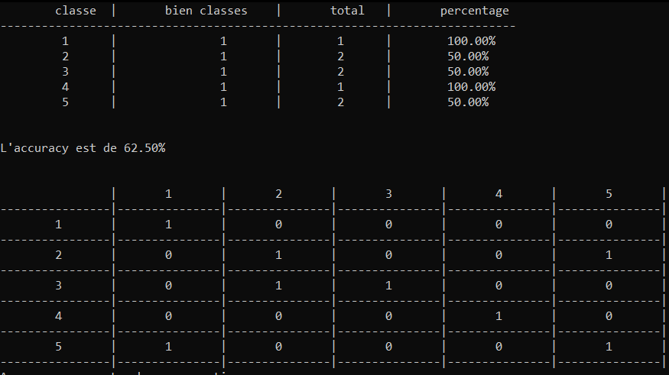
Phase 2

Slide 5
Phase 3
Moyennes à chaque dixième de secondes
Écart types à chaque dixième de secondes
Moyenne générale

Slide 6
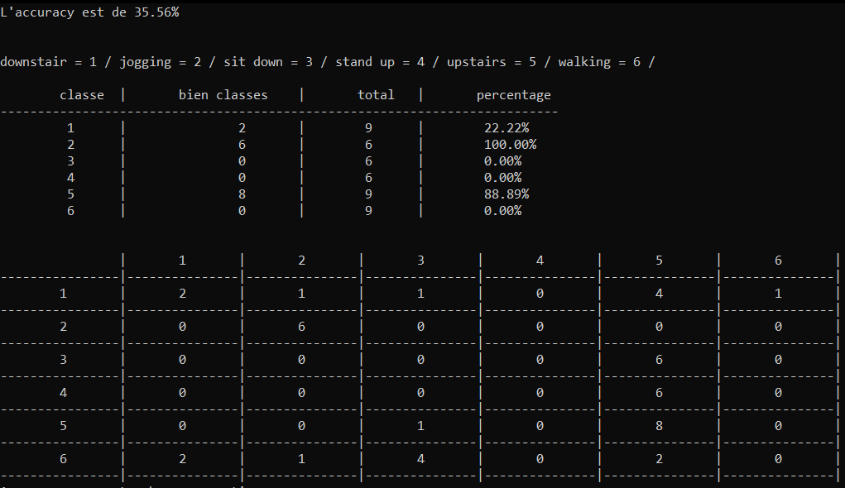
Phase 4

Slide 7
Merci de votre écoute

